Slide 1

Ознакомительный урок по праву
«Права человека»
Подготовили студентки 3004 группы:
Дергунская Нина
Усынина Юлия
Павлова Екатерина
si-sv.com

Slide 2
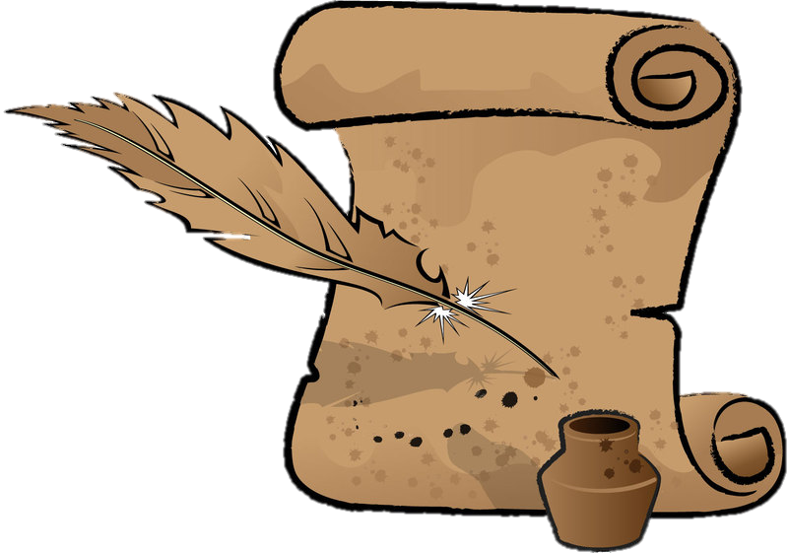
Мысли мудрых…
Право учреждается для пользы человечества (Латинское изречение)
Право это все то, что истинно и справедливо (В. Гюго)
Право не может существовать без правоведов, которые каждодневно совершенствуют его (Латинское изречение)
Право – безопаснейший шлем (Латинское изречение)

Slide 3
План:
1. Что подразумевается под понятием права человека?
2. Классификация прав человека
3. Принципы прав человека
4. Обязанности, связанные с правами человека
5. Международные документы о правах человека

Slide 4

Ответьте на вопросы:
1. Что подразумевается под понятием права человека?
2. Какую роль играют права в жизни человека?
3. Зачем надо изучать права человека?

Slide 5

Работа с понятиями
Право – это система общеобязательных социальных норм, установленных или санкционированных государством; в более широком смысле охватывает также правовые отношения и основные права гражданина, закрепляемые, гарантируемые и охраняемые государством.
Право- возможность действовать, поступать каким-нибудь образом.

Slide 6
Право - совокупность устанавливаемых и охраняемых государственной властью норм и правил, регулирующих отношения людей в обществе, а также наука, изучающая эти нормы.
Право- охраняемая государством, узаконенная возможность что-нибудь делать, осуществлять.
Право - основание, причина.

Slide 7
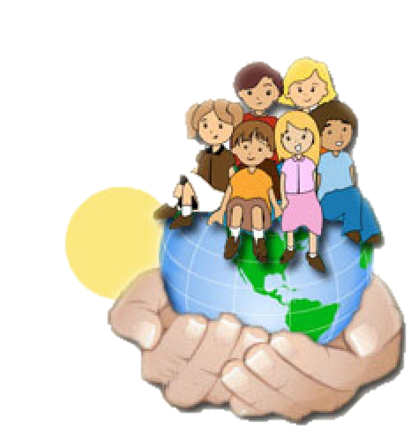
Классификация прав человека
Существует несколько классификаций прав человека, но мы остановимся только на концепции “поколений” прав человека. Эта концепция возникла в 70-е годы XX века.
Права человека по времени их возникновения
делятся на три поколения…

Slide 8

Первое поколение
Это личные и политические права, провозглашенные Великой Французской революцией, а также американской борьбой за независимость;

Slide 9

Второе поколение
Это социально-экономические и культурные права, которые появились в результате борьбы народа за улучшение своего положения;

Slide 10
Третье, новейшее поколение
права коллективные: право на мир, право на разоружение, право на здоровую окружающую среду, право на развитие и другие.
Вопрос о признании прав третьего поколения является спорным.
Большинство специалистов считает, что в рамках прав человека нельзя говорить о коллективных правах.
Права человека – это не права наций, меньшинств или иных социальных групп. Это права отдельных лиц, права “единицы”.

Slide 11
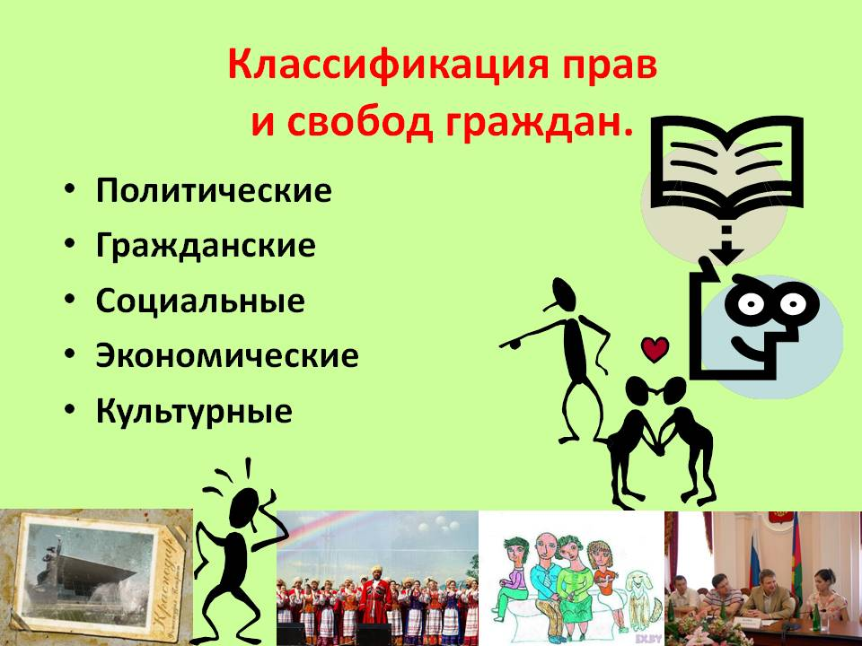
КЛАССИФИКАЦИЯ ПРАВ И СВОБОД ЧЕЛОВЕКА

Slide 12
Права первого поколения – ЛИЧНЫЕ права и свободы
Личные права и свободы называются также гражданскими. Большинство из них принадлежат каждому человеку от рождения, являются неотъемлемыми и не подлежат какому-либо ограничению.

Slide 13
Гражданские права призваны обеспечивать свободу индивида как члена общества, его юридическую защищенность от незаконного внешнего вмешательства.

Slide 14
К личным правам относят:
право на жизнь;
право на уважение чести и достоинства человека;
право на свободу и личную неприкосновенность;
неприкосновенность частной жизни;
свободу передвижения и выбора местожительства;
свободу выбора национальности и выбора языка общения;
право на судебное разбирательство;
право на презумпцию невиновности и т. д.

Slide 15
Политические права и свободы
Политические права и свободы дают человеку возможность участвовать в общественно-политической жизни и управлении государством.
Отличительной чертой политических прав является то, что многие из них принадлежат не просто людям, а исключительно гражданам конкретного государства. Они начинают действовать в полном объёме с момента достижения гражданином совершеннолетия.

Slide 16
К политическим правам относятся:
право на управление делами государства;
свобода передвижения;
свобода слова;
право на мирные собрания;
право на создание союзов и объединений и др.

Slide 17
Права второго поколения - экономические, социальные и культурные права
Социально-экономические и культурные права касаются социально-экономических условий жизни человека, определяют его положение в сфере труда, благосостояния, социальной защищенности.
Целью является создание условий, при которых люди могут быть свободны от страха и нужды.

Slide 18
К социально-экономическим правам относятся:
право на труд;
право на отдых;
право на социальное обеспечение;
право на жилище;
право на достойный уровень жизни;
право на охрану здоровья и др.

Slide 19
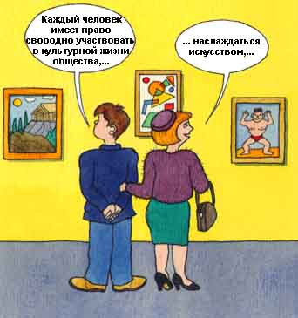
Культурные права
гарантируют духовное развитие человека, помогают каждому индивиду стать полезным участником социального прогресса.

Slide 20
К ним относятся:
право на образование;
право на доступ к культурным ценностям;
право свободно участвовать в культурной жизни общества;
право на творчество;
право на пользование результатами научного прогресса и др.

Slide 21
Принципами прав человека являются следующие:
Принцип нравственного и глобального гуманизма. От него производны остальные принципы, опирающиеся на такие его ценности, как добро, справедливость, человечность.
Принцип уважения человеческого достоинства утверждает значимость всякой человеческой личности вне зависимости от ее социального статуса. Он сформулирован как максима основных законов всех демократических государств: «Человеческое достоинство ненарушимо»; предполагает уважительное отношение к каждому со стороны других людей, а также общества и государства.

Slide 22
Принцип свободы прав человека выражает идею защиты человека от произвола сильных или наделенных властью, освобождения от патерналистской опеки и диктата с чьей-либо стороны. Человек свободен, только если способен сообразовывать свое поведение с законами человеческой природы. Абсолютная несвобода порождает полную безответственность.
Принцип равноправия. Это важное условие межличностных отношений, в которых проявляется признание в каждом человеке личности и полноправного члена человеческого союза.

Slide 23
Равноправие — принцип и фундаментальное право (наряду со свободой) человека, порождающее многие другие права, например, право на равенство перед законом и судом, недопустимость всех форм дискриминации, право на культурное, религиозное и языковое разнообразие и т.п.
Принцип демократии. Его главный смысл для прав человека связан с характеристикой особой социальной среды (общественными отношениями, которые гарантировали бы права человека), способами осуществления субъективных прав, формированием практики политического участия и гражданственностью личности.

Slide 24
Принцип толерантности (терпимости) — особый принцип прав человека, утверждающий уважение к чужому мнению, к различным формам самовыражения и проявления человеческой индивидуальности. Терпимость характеризует отношение к интересам, убеждениям, верованиям, привычкам в поведении, правам других людей на основе снисхождения к ним, а также позволения и примирения.
Принцип справедливости. Справедливость — понятие о должном, гуманистическом представлении о человеке, неотъемлемости его прав, гармоничности межличностных и общественных отношений. Справедливость — это некая середина между излишком и недостатком (Аристотель).

Slide 25

Какие обязанности связаны с правами человека?
С правами человека связаны гражданские обязанности:
1.Защищать Отечество
2.Платить законно установленные налоги и сборы
3.Выполнять правовые законы и подчиняться
справедливым решениям суда
4.Изменить существующую власть, если ее действия противоречат «букве и духу» прав человека

Slide 26
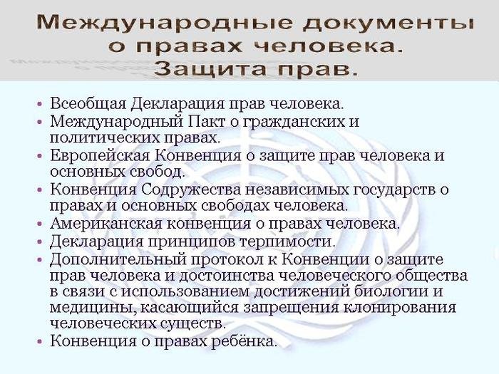

Slide 27

Выводы:
Права человека — это права, присущие самой природе человека, без которых он не может существовать как биосоциодуховное существо.
Права человека принадлежат ему от рождения, в силу законов природы, не зависят от признания их государством: нельзя передать, отобрать или ликвидировать, государство может лишь закрепить, гарантировать их или ограничить.
Права человека — это формально-определённая, юридически гарантированная мера возможного поведения человека в государственно — организованном обществе.

Slide 28

Закрепление нового материала

Slide 29

Задание №1:
сопоставьте права с соответствующими группами
( за каждый правильный ответ 3 балла)
ПРАВА:
1.Правотна свободу творчества
2.Право избирать и быть избранным
3.Право на жизнь
4.Право на образование
5.Право быть собственником
ГРУППЫ:
1.ГРАЖДАНСКИЕ ПРАВА
2.ЭКОНОМИЧЕСКИЕ ПРАВА
3.ПОЛИТИЧЕСКИЕ ПРАВА
4.КУЛЬТУРНЫЕ ПРАВА
5.СОЦИАЛЬНЫЕ ПРАВА

Slide 30
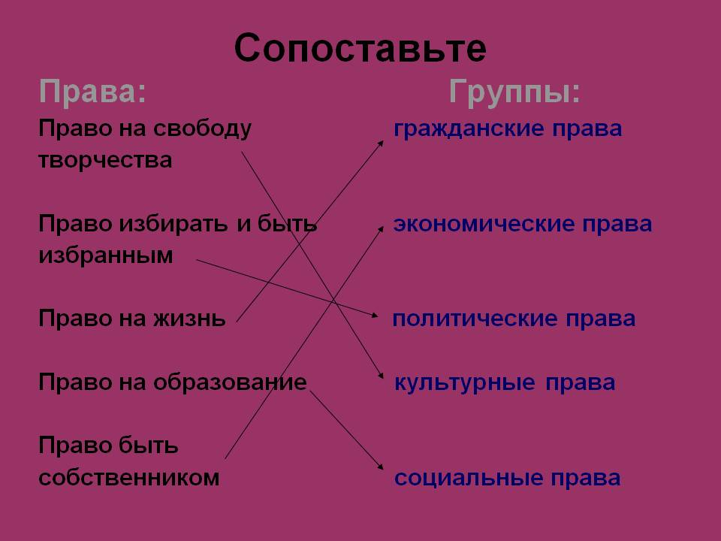
Проверяем …

Slide 31

Игра «Полет на воздушном шаре»
Цель:
донести до учеников информацию о категориях прав человека, сформировать понимание того, что нет более важных и менее важных прав, все права человека важны и должны соблюдаться в равной степени.

Slide 32
Условия игры:
                Задание выполняет каждый ученик класса :
                Ваш воздушный шар падает, чтобы спастись, вам необходимо оставить строго определенное количество мешков (5).
                Всего в воздушном шаре 10 мешков с надписями:
                • Право на образование.
                • Право на жилье.
                • Свобода слова.
                • Право на равенство перед законом.
                • Право на жизнь.
                • Право на гражданство.
                • Свобода мысли и религии.
                • Право на охрану здоровья.
                • Право основать семью (вступить в брак).
                • Право на социальное обеспечение»
За каждый правильный ответ 2 балла! Успехов!

Slide 33

Подведение итогов
25-22 баллов - оценка «5»
21-17 баллов - оценка «4»
16-14 баллов - оценка «3»

